Slide 1


2024
СИСТЕМА АНАЛИЗА И МОДЕЛИРОВАНИЯ СЦЕНАРИЕВ РАБОТЫ МОБИЛЬНОЙ СЕТИ
Коробейникова Алиса, группа 382008-1: Пользовательский интерфейс для взаимодействия со средой моделирования
Тычинин Алексей, группа 382008-2: Подсистема управления расчётом эксперимента
Кандрин Алексей, группа 382008-1: Подсистема хранения данных
Мельник Денис, группа 382008-2: Подсистема анализа результатов проведения эксперимента
Научный руководитель: Шапошников Д.Е.

Slide 2

Система анализа и моделирования сценариев работы мобильной сети
АСНИ
АСНИ
Автоматизированная система научных исследований
это программно-аппаратный комплекс, использующий вычислительную технику в своей основе и предназначенный для проведения исследований практически в любой сфере науки.
Возможности АСНИ:
математическое моделирование реальных объектов и исследование их взаимодействия,
управление распределёнными системами для проведения исследований,
качественная обработка данных, хранение и передача, анализирование,
поддержка пользовательского интерфейса
и многое другое
06.2024
2
Notes:
Автоматизированная система научных исследований

Slide 3
Система анализа и моделирования сценариев работы мобильной сети
Наш проект
НАШ ПРОЕКТ
Было предложено разработать систему для помощи с разработкой сценариев экспериментов, исследующих возможности нового стандарта мобильной связи. Наша система позволяет:
заниматься гибко настраиваемой обработкой входных потоков данных;
трансформировать данные из входных потоков в процессе проведения эксперимента и формировать выходные потоки;
формировать систему из контрольных точек для получения возможности сохранения, остановки и возобновления процессов обработки потоков данных;
сохранять данные в базу данных и эффективно использовать операции обращения (поиск, удаление и добавление);
анализировать полученные данные.
06.2024
3

Slide 4
Система анализа и моделирования сценариев работы мобильной сети
Наш проект
НАШ ПРОЕКТ
Описание платформы разработки и используемых систем
Компилятор Microsoft Visual C++ 2017
IDE: Microsoft Visual Studio Express 2017, Qt Creator
Средство сборки проекта: CMake
СУБД: PostgreSQL
Библиотеки: Qt 5.12.12 (из неё конкретно Qt5 Core, Qt5 GUI, Qt5 Charts и Qt5 Widgets), фреймворк Google Test, libpq, yaml-cpp
06.2024
4

Slide 5

ПОЛЬЗОВАТЕЛЬСКИЙ ИНТЕРФЕЙС
Коробейникова Алиса, группа 382008-1

Slide 6
Система анализа и моделирования сценариев работы мобильной сети
Пользовательский интерфейс
ПОЛЬЗОВАТЕЛЬСКИЙ ИНТЕРФЕЙС
Функциональные требования
Возможность создавать, редактировать, сохранять и открывать файлы в формате XML.
Возможность отображения процессов/этапов работы в виде информационной панели, т.н. дашборд.
Встроенная в приложение поддержка интерфейса командной строки.
Возможность создавать, редактировать, сохранять и открывать сценарии экспериментов. Выбранный формат для сохранения сценариев – YAML.
Возможность отменять и повторять команды пользователя. Примеры команд: отмена редактирования текста, отмена создания или удаления объекта и другие.
Возможность запускать на выполнение открытый сценарий и управлять его режимом работы: запускать и заканчивать до окончания работы.
06.2024
6

Slide 7
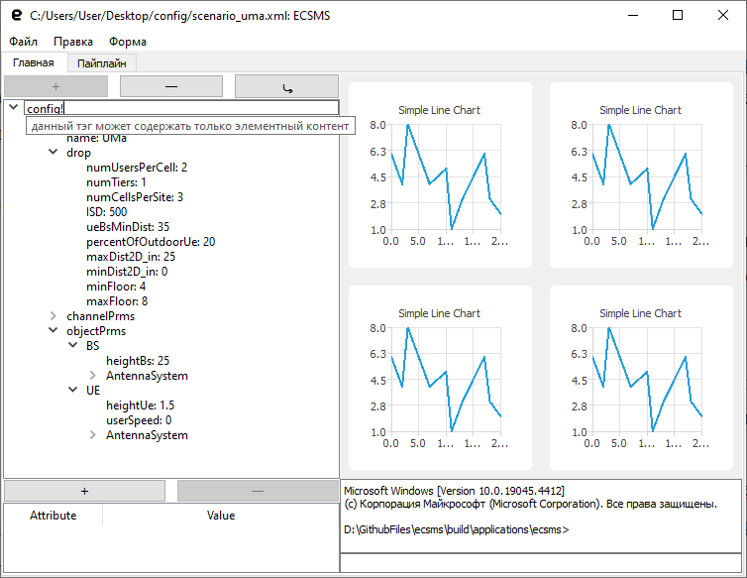
Система анализа и моделирования сценариев работы мобильной сети
Пользовательский интерфейс
ПОЛЬЗОВАТЕЛЬСКИЙ ИНТЕРФЕЙС
Первая страница приложения
06.2024
7

Slide 8
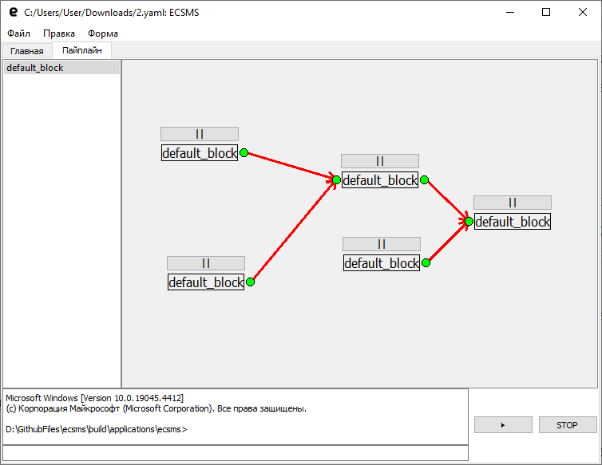
Система анализа и моделирования сценариев работы мобильной сети
Пользовательский интерфейс
ПОЛЬЗОВАТЕЛЬСКИЙ ИНТЕРФЕЙС
Вторая страница приложения
06.2024
8

Slide 9
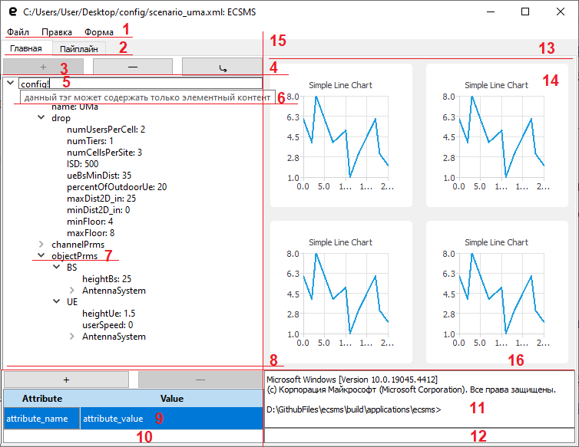
Система анализа и моделирования сценариев работы мобильной сети
Пользовательский интерфейс
Первая страница приложения: используемые виджеты
ПОЛЬЗОВАТЕЛЬСКИЙ ИНТЕРФЕЙС
QMenuBar
QTabWidget
QPushButton
QHBoxLayout
QLineEditDelegate
QToolTip
7.9. QStandardItem
8. QTreeView
10. QTableView
11. QTextEdit
12. QLineEdit
13. QGridLayout
14. QChart
15.16.QSplitter
06.2024
9
Notes:
Qt предоставляет множество встроенных виджетов (встроенных элементов управления), благодаря чему в большинстве случаев нет необходимости писать их самому. Мною были использованы следующие виджеты.

Slide 10
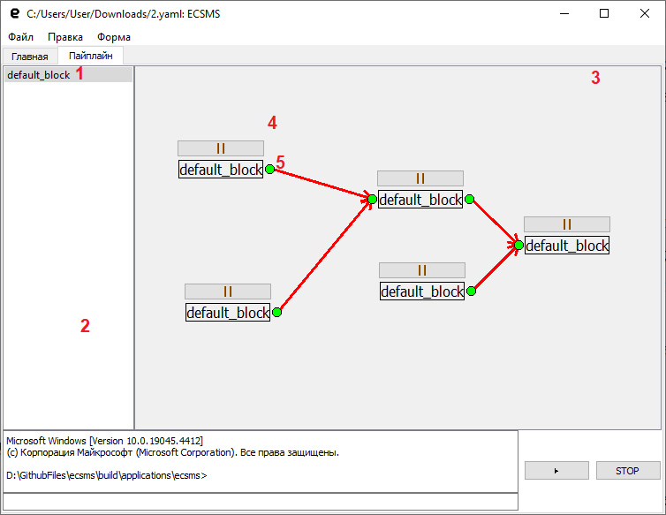
Система анализа и моделирования сценариев работы мобильной сети
Пользовательский интерфейс
Вторая страница приложения: используемые виджеты
ПОЛЬЗОВАТЕЛЬСКИЙ ИНТЕРФЕЙС
QStandardItem
QListView
BlockFieldWidget
BlockWidget
ConnectNodeWidget
06.2024
10

Slide 11
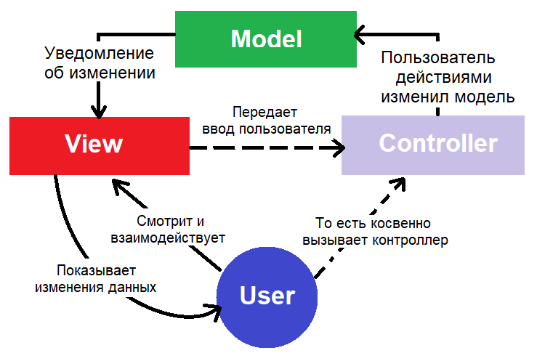
Система анализа и моделирования сценариев работы мобильной сети
Пользовательский интерфейс
ПОЛЬЗОВАТЕЛЬСКИЙ ИНТЕРФЕЙС
Паттерн Model-View-Controller. Пример из архитектуры
Модели:
FieldModel хранит блоки и их связи
SelectionModel хранит выбранные блоки и связи
PhantomLineModel хранит начало и конец рисуемой стрелки
PhantomRectangleModel хранит прямоугольник выделения
Контроллеры:
DefaultController перемещение, выделение, удаление блоков
DrawLineController рисование стрелки, тянущейся за мышью
DrawRectangleModel рисование прямоугольника, тянущегося за мышью
Представление: BlockFieldWidget поле с блоками на экране
06.2024
11
Notes:
Для описания поля блоков BlockField потребовалось применить архитектурный паттерн для упрощения взаимодействия. Мною был применён простой и известный MVC

Slide 12
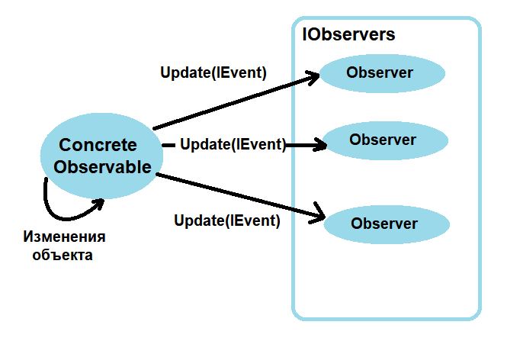
Система анализа и моделирования сценариев работы мобильной сети
Пользовательский интерфейс
ПОЛЬЗОВАТЕЛЬСКИЙ ИНТЕРФЕЙС
Паттерн Observer. Пример из архитектуры
Модели изменяются действующим Контроллером и уведомляют о своих изменениях Представление событиями.
События:
AddBlockEvent добавление блока
RemoveBlockEvent удаление блока
UpdateBlockEvent изменение данных блока (например, позиции)
4. RepaintEvent нужно перерисовать всё поле
5. ChangeController сменить контроллер на один из трёх
6. VisualModelUpdateEvent передвижение пользовательского вида поля
7. ChangeActiveNodeUpdateEvent нужно «показать» узел (при наведении на него и др.)
06.2024
12

Slide 13

Система анализа и моделирования сценариев работы мобильной сети
Пользовательский интерфейс
ПОЛЬЗОВАТЕЛЬСКИЙ ИНТЕРФЕЙС
Применение View-Model-Delegate классов Qt в архитектуре
Представление: виджеты QTreeView и QTableView
Модель: для каждого виджета существует свой экземпляр класса QStandardItemModel
Делегат: QLineEditDelegate для отлавливания события редактирования текста. Это позмоляет заниматься валидацией по правилам имён XML-тэгов и их атрибутов и показывать текст ошибки
06.2024
13

Slide 14
Система анализа и моделирования сценариев работы мобильной сети
Пользовательский интерфейс
ПОЛЬЗОВАТЕЛЬСКИЙ ИНТЕРФЕЙС
Система идентификации блоков и узлов
Мой идентификатор – вектор целых неотрицательных чисел, который формируется следующим образом:
существуют родительский (блок) и дочерние объекты (два узла связи);
для родительского объекта инициализируется вектор из одного числа – порядкового номера созданного блока. То есть первый созданный блок получит идентификатор {0}, последующий – {1} и так далее.
для дочернего объекта: берётся идентификатор родителя и дополняется порядковым числом дочернего объекта (также с нуля). Цифры 0/1 для узла означают его тип: Входящий/Исходящий.
Класс Id содержит такой вектор.
Раздачей этих идентификаторов занимается специальный класс NameMaker, который инициализирует имя для каждого нового блока при его создании в FieldModel.
06.2024
14

Slide 15
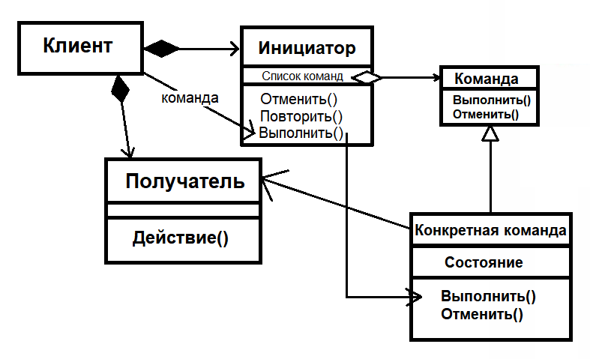
Система анализа и моделирования сценариев работы мобильной сети
Пользовательский интерфейс
ПОЛЬЗОВАТЕЛЬСКИЙ ИНТЕРФЕЙС
Паттерн Command. Пример из архитектуры
Инициатор: CommandManager.
Клиент: MainWindow, BlockFieldWidget и QLineEditDelegate.
Получатели: модели QTreeView и QTableView и модели FieldModel и SelectionModel.
Команды:
AddChildTagCommand – добавление дочернего тэга.
AddTagCommand – добавление тэга того же уровня.
RemoveTagCommand – удаление выделенного тэга.
AttrTextChangedCommand – изменение текста атрибута.
TagTextChangedCommand – изменение текста тэга.
AddAttributeCommand – добавление нового атрибута.
RemoveAttributeCommand – удаление выделенного атрибута.
AddBlockCommand – добавление блока.
AddConnectionCommand – добавление соединения.
06.2024
10. MacroCommand – команда, включающая в себя несколько команд.
11. MoveBlockCommand – передвижение блока.
12. RemoveCommand – удаление выбранных объектов.
15

Slide 16
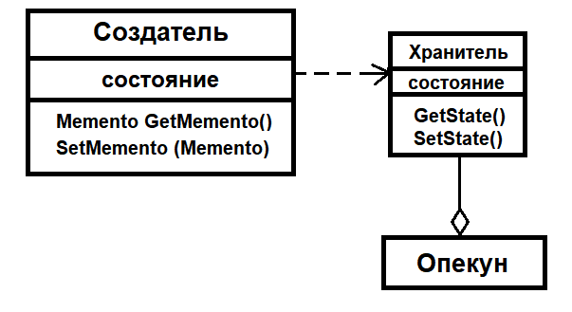
Система анализа и моделирования сценариев работы мобильной сети
Пользовательский интерфейс
ПОЛЬЗОВАТЕЛЬСКИЙ ИНТЕРФЕЙС
Паттерн Memento. Пример из архитектуры
В моей реализации отсутствует опекун. Модели FieldModel, SelectionModel и VisualizationModel имеют собственные дружественные классы Memento для сохранения состояния в объекты этих классов.
Метод Save вызывает приватный конструктор класса Memento. В созданный объект помещаются данные (например, карта соединений, список блоков и узлов для FieldModel). Метод возвращает созданный объект.
Метод Load принимает объект Memento и устанавливает из него приватные, но доступные для модели, данные.
06.2024
16
Notes:
Возможность отменять и повторять действие требует сохранения состояния Получателя. Дл я этого я использую паттерн Хранитель

Slide 17
Система анализа и моделирования сценариев работы мобильной сети
Пользовательский интерфейс
ПОЛЬЗОВАТЕЛЬСКИЙ ИНТЕРФЕЙС
Результат
Разработано визуальное приложение для работы с системой анализа и моделирования сценариев работы мобильной сети.
Также мой проект в конце концов был удачно совмещён с проектом моего коллеги, Тычинина Алексея Андреевича по разработке подсистемы управления расчётом эксперимента.
Программный код готовой работы: https://github.com/Lawyar/ecsms/tree/master/applications/ecsms.
06.2024
17

Slide 18
Подсистема управления расчётом эксперимента
Тычинин Алексей, группа 382008-2

Slide 19
Система анализа и моделирования сценариев работы мобильной сети
Подсистема управления расчётом эксперимента
Пайплайн
Функциональные требования
Предоставление интерфейса для реализации пользовательских стадий;
Возможность установления соединения между производителем и потребителем в отношении один ко многим;
Возможность в процессе исполнения приложения добавлять в пайплайн подготовленные стадии;
Возможность установления стратегии получения данных протребителем;
Предоставление класса для получения списка всех возможных стадий и их конструирования;
Импортирование пайплайна из YAML-файла;
Экспортирование пайплайна в YAML-файл.
06.2024
19

Slide 20
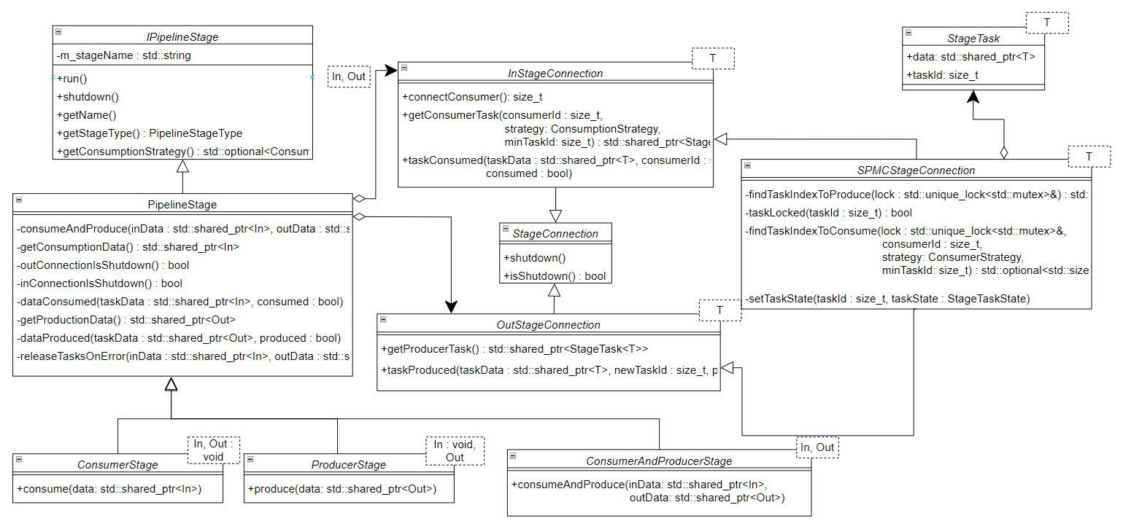
Система анализа и моделирования сценариев работы мобильной сети
Подсистема управления расчётом эксперимента
Пайплайн
Диаграмма классов стадий и соединений
06.2024
20

Slide 21
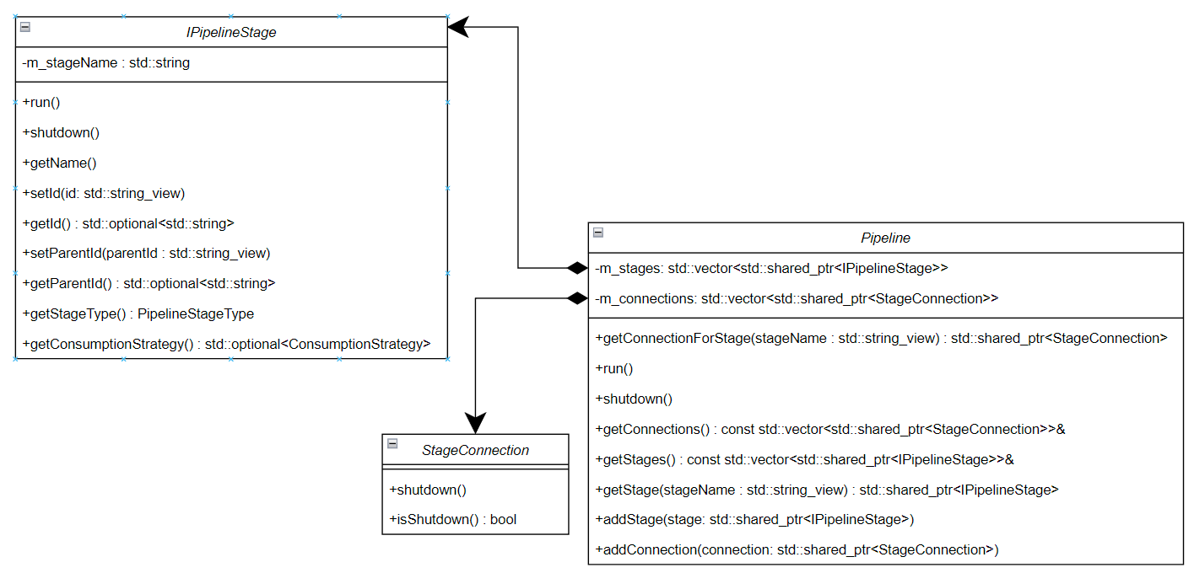
Система анализа и моделирования сценариев работы мобильной сети
Подсистема управления расчётом эксперимента
Пайплайн
Диаграмма классов пайплайна
06.2024
21

Slide 22
Система анализа и моделирования сценариев работы мобильной сети
Подсистема управления расчётом эксперимента
Пайплайн
Реестр стадий Пайплайна
Предоставляет набор функций для регистрации стадий, их создания и получения списка стадий, доступных для регистрации. Является однопоточным синглтоном:
Функции семейства register*<T>(const std::string& key) - регистрируют стадии типа T в реестре, конструирование которых будет возможно по ключу key;
Функции семейства regiser*Factory<T>(const std::string& key) – регистрируют стадии в реестре для дальнейшего конструирования стадии с использованием переданной пользовательской функции;
Функции constructProducerConnection(const std::string& key, size_t connectionSize) и constructConsumerConnection(cons t std::string& key, size_t connectionSize) для создания соединения, оперирующего с типом данных стадии, которой соответствует ключ key;
Функции constructProducer, constructConsumer и constructProducerConsumer, принимающие аргумент key – имя стадии, которая должна быть сконструирована;
06.2024
22

Slide 23
Система анализа и моделирования сценариев работы мобильной сети
Подсистема управления расчётом эксперимента
Пайплайн
Реестр стадий Пайплайна
5. getStageNames – возвращает список имен зарегистрированных стадий;
6. getStageType(string key) – возвращает тип стадии для ключа key;
В силу того, что реестр является синглтоном, класс также предоставляет статический метод Instance для получения ссылки на сконструированный объект стадии.
06.2024
23

Slide 24
Система анализа и моделирования сценариев работы мобильной сети
Подсистема управления расчётом эксперимента
Пайплайн
Формат пайплайна в YAML представлении
Каждая стадия, описываемая в yaml-файле должна содержать следующие поля:
Имя стадии;
Уникальный идентификатор стадии;
Тип стадии.
Для стадии потребителя дополнительно должны быть указаны 2 поля:
Стратегия потребления данных;
Идентификатор стадии, данные из которой будут потребляться.
06.2024
24

Slide 25
Система анализа и моделирования сценариев работы мобильной сети
Подсистема управления расчётом эксперимента
Пайплайн
Импорт и экспорт пайплайна в YAML-файл
Для импорта и экспорта разработаны 2 статических класса:
PipelineToYaml – экспортирует пайплайн в YAML-представление. Содержит 2 публичных метода:
serializeToFile – сериализует пайплайн в переданный файл;
serializeToString – сериализует пайплайн в строку;
YamlToPipeline – конструирует пайплайн из YAML-представления. Содержит 2 публичных метода::
parseFromFile – конструирует пайплайн из YAML-файла;
parseFromString – конструирует пайплайн из YAML-строки.
06.2024
25

Slide 26
Система анализа и моделирования сценариев работы мобильной сети
Подсистема управления расчётом эксперимента
Пайплайн
Результат
Разработан программный компонент пайплайн, предназначенный для управления расчётом эксперимента, а также сопутствующие компоненты, облегчающие работу по конструированию, импорту и экспорту пайплайна.
Компонент был успешно совмещен с проектом Коробейниковой Алисы для динамического конструирования пайплайна при помощи GUI. Также были добавлены стадии, предназначенные для чтения и записи данных с использованием разработанной Кандриным Алексеем подсистемы хранения данных.
Программный код библиотеки Пайплайн: https://github.com/Lawyar/ecsms/tree/master/libraries/pipeline
Программный код библиотеки вспомогательных классов для представления Пайплайна: https://github.com/Lawyar/ecsms/tree/master/libraries/pipeline_presentation
06.2024
26

Slide 27
Подсистема хранения данных
Кандрин Алексей, группа 382008-1
Notes:
Здравствуйте.
Меня зовут Алексей Кандрин. Я разрабатывал систему хранения данных.
Перейдем к её рассмотрению.

Slide 28
Система анализа и моделирования сценариев работы мобильной сети
Подсистема хранения данных
Подсистема хранения данных
Функциональные требования
Система хранения данных (СХД) должна использовать СУБД PostgreSQL
СХД должна позволять выполнять стандартные SQL запросы, возвращать SQL ответы или развернутую информацию об ошибке
СХД должна позволять сохранять и получать в потоковом режиме большие объемы данных
СХД должна позволять хранить данные об экспериментах и их результатах
06.2024
28
Notes:
К системе хранения данных выдвигались следующие функциональные требования:
1. Она должна использовать PostgreSQL
2. Она должна позволять выполнять стандартные SQL запросы.
3. Она должна позволять сохранять и получать большие объемы данных, которые могут целиком не помещаться в оперативную память.
4. Она должна позволять хранить данные об экспериментах и их результатах.

Slide 29
Система анализа и моделирования сценариев работы мобильной сети
Подсистема хранения данных
Подсистема хранения данных
Нефункциональные требования
Выбранная схема базы данных для хранения данных эксперимента должна быть гибко изменяемой, так как в будущем возможны изменения структуры данных
Интерфейс взаимодействия с СХД не должен зависеть от выбранной СУБД
Должно быть произведено тестирование СХД с использованием фреймворка Google Test
Для интерфейса СХД должна быть написана программная документация с использованием средства автогенерации документации Doxygen
06.2024
29
Notes:
К системе также выдвигались следующие нефункциональные требования:
1. Схема базы данных должна быть гибко изменяемой, так как в будущем возможны изменения структуры данных.
2. Интерфейс взаимодействия с системой не должен зависеть от выбранной СУБД
3. Должно быть произведено тестирование системы
4. На систему должна быть написана программная документация

Slide 30
Система анализа и моделирования сценариев работы мобильной сети
Подсистема хранения данных
Подсистема хранения данных
Реализация
Исходя из требований было решено разделить СХД на два основных интерфейса:
Общий интерфейс взаимодействия с СУБД, который позволяет выполнять произвольные SQL запросы, а также работать с большими бинарными объектами в базе данных
Упрощенный интерфейс взаимодействия с базой данных эксперимента, который в своей реализации использует общий интерфейс взаимодействия с СУБД. С помощью данного интерфейса пользователь может взаимодействовать с базой данных без явного формирования SQL запросов
06.2024
30
Notes:
В соответствии с этими требованиями система хранения данных была разделена на два интерфейса:
1. Общий интерфейс по взаимодействию с СУБД, который позволяет выполнять стандартные SQL-запросы.
2. Упрощенный интерфейс взаимодействия с БД, при работе с которым пользователю не нужно самому писать SQL запросы.

Slide 31
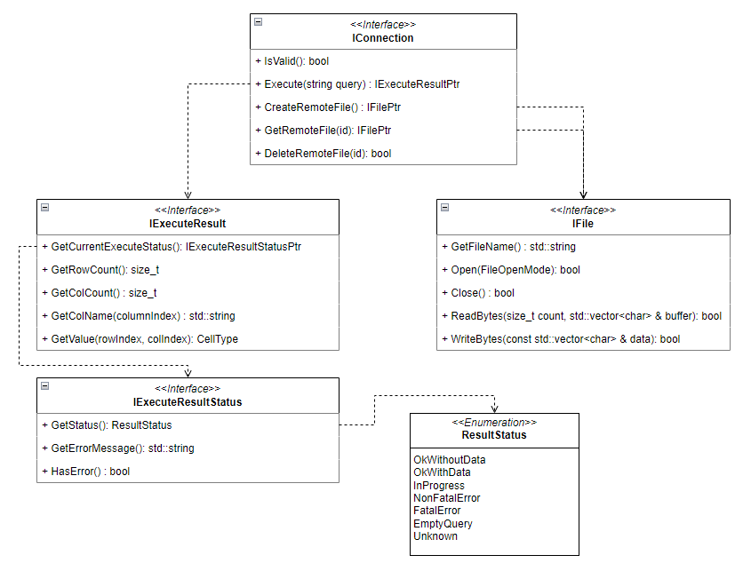
Система анализа и моделирования сценариев работы мобильной сети
Интерфейс
взаимодействия с СУБД
Интерфейс взаимодействия с СУБД
IConnection – интерфейс соединения.
IExecuteResult – интерфейс результата запроса.
IExecuteResultStatus – интерфейс статуса результата.
ResultStatus – код статуса.
IFile – интерфейс для взаимодействия с большим бинарным объектом.
06.2024
31
Notes:
Общий интерфейс взаимодействия СУБД выглядит следующим образом.
На этой схеме ключевым является интерфейс соединения с базой данных – IConnection. Метод Execute этого интерфейса позволяет выполнять одну или несколько SQL команд. Результат выполнения команды возвращается по интерфейсу результата запроса – IExecuteResult.
Этот интерфейс позволяет определить, в каком виде пришел результат: результат может прийти в виде таблицы (например, если выполнялся SELECT); результат может прийти пустым; и результат может прийти в виде ошибки.
Если результат пришел в виде таблицы, то интерфейс результата позволяет извлечь информацию из этой таблицы.
Далее хочется упомянуть, что интерфейс соединения IConnection позволяет также работать с большими бинарными объектами на сервере. Это такие сущности, которые хранят большие объемы данных, и позволяют работать с ними в потоковом режиме.
Интерфейс соединения позволяет создавать такие объекты, получать их по их идентификаторам и удалять их. Для пользователя класса большой бинарный объект возвращается по интерфейсу файла, так что он может работать с ним, как с обычным файлом.

Slide 32
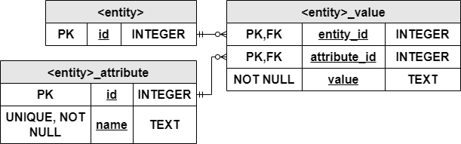
Система анализа и моделирования сценариев работы мобильной сети
Модель
“Сущность – Атрибут – Значение”
Модель “Сущность – Атрибут – Значение”
В качестве схемы данных для хранения данных эксперимента была выбрана модель EAV (от англ. Entity – сущность, Attribute – атрибут, Value – значение).
Модель EAV – это модель данных, которая позволяет динамически изменять набор атрибутов объектов во время выполнения, при этом не изменяя структуру таблиц, содержащих эти объекты.
Данная модель предполагает разделение данных на три таблицы: таблица сущностей, таблица атрибутов и таблица значений.
06.2024
32
Notes:
Перед тем, как начать рассматривать упрощенный интерфейс по взаимодействию с БД, рассмотрим модель данных, которая лежит его основе.
Эта модель называется “Сущность – Атрибут – Значение”. Она позволяет динамически изменять набор атрибутов, при этом не изменяя структуру таблиц.
Данная модель предполагает разделение данных на три таблицы: таблицу сущностей, атрибутов и значений.
Таблица сущностей хранит идентификаторы сущностей. Таблица атрибутов хранит идентификаторы атрибутов и их названия. А таблица значений логически соединяет в себе первые две таблицы – она хранит идентификатор сущности, идентификатор атрибута, и значение, которое соответствует этой паре идентификаторов.
Например, у сущности “пользователь” может быть “атрибут” – “Имя”. У первого пользователя значение этого атрибута – “Саша”, а у второго пользователя значение этого атрибута – “Миша”.
Конкретно у представленной на слайде схемы есть один существенный минус. Значение, которое хранится в таблице значений (столбец value) имеет фиксированный тип – TEXT. Это не позволяет нам эффективно хранить данные других типов.
Поэтому данная модель используется в несколько расширенном виде.

Slide 33
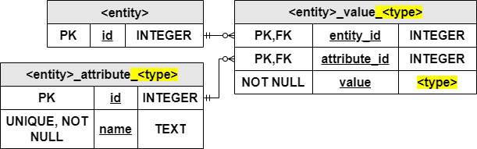
Система анализа и моделирования сценариев работы мобильной сети
Модель
“Сущность – Атрибут – Значение”
Модель “Сущность – Атрибут – Значение”
В качестве значения теперь храним не TEXT, а произвольный тип.
Для добавления поддержки новых типов надо добавить две таблицы: таблицу атрибутов нового типа и таблицу значений нового типа.
06.2024
33
Notes:
В расширенной модели мы для каждого поддерживаемого типа заводим свою таблицу атрибутов и свою таблицу значений, в которой значение будет уже иметь требуемый тип.
Например, у сущности “пользователь” может быть текстовый атрибут “Имя” и числовой атрибут “Возраст”. Текстовые атрибуты будут записаны в таблицу с текстовыми атрибутами, а числовые – в таблицу к числовым. Значения также пойдут в соответствующие таблицы.

Slide 34
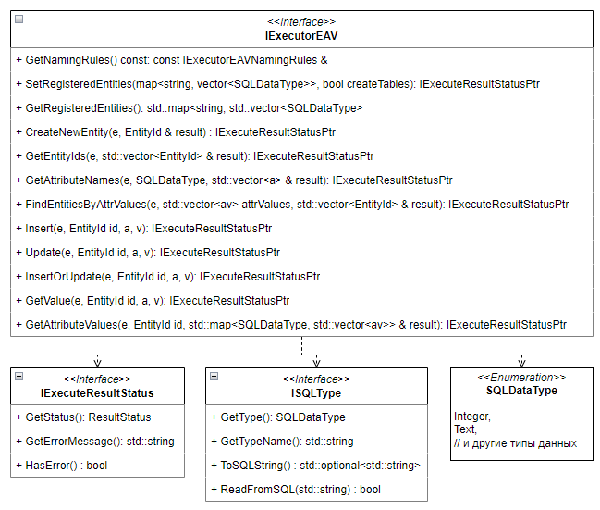
Система анализа и моделирования сценариев работы мобильной сети
Взаимодействие
с EAV базой данных
Взаимодействие с EAV базой данных
IExecutorEAV – интерфейс исполнителя запросов к базе данных, представленной схемой EAV.
IExecuteResultStatus – интерфейс статуса результата запроса.
ISQLType – интерфейс SQL переменной.
SQLDataType – тип SQL переменной.
06.2024
34
Notes:
Именно такая модель лежит в основе упрощенного интерфейса взаимодействия с БД.
Этот интерфейс позволяет обращаться к базе данных, использующей данную модель, не с помощью SQL-запросов, а с помощью C++ методов, и выполнять такие операции как:
1. Создание всех необходимых таблиц.
2. Создание новых экземпляров сущностей.
3. Получение идентификаторов уже созданных сущностей.
4. Получение названий атрибутов этих сущностей.
5. Получение значений атрибутов сущностей.
6. Поиск идентификаторов сущностей по значениям их атрибутов.
7. Вставка и обновление значений атрибутов сущностей.
Важной особенностью этого интерфейса является то, что он позволяет единообразно работать со значениями разных типов, которые содержатся в таблицах значений. Достигается это за счет введения специального интерфейса SQL-переменной ISQLType.

Slide 35
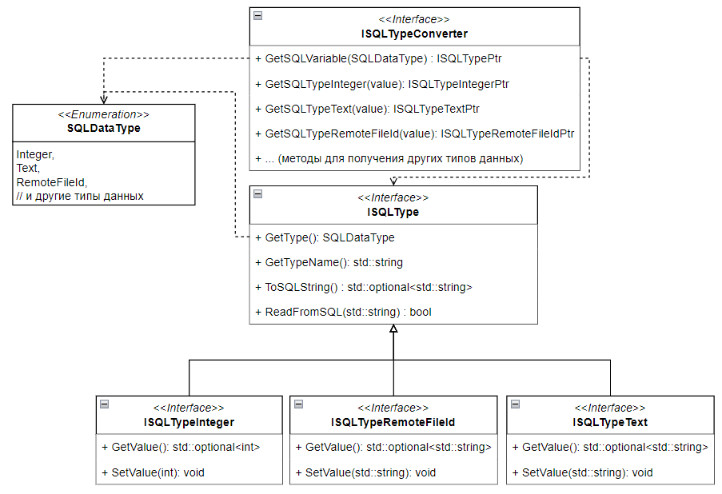
Система анализа и моделирования сценариев работы мобильной сети
Интерфейс
конвертера SQL типов
Интерфейс конвертера SQL типов
ISQLTypeConverter – абстрактная фабрика по производству SQL переменных.
ISQLType – интерфейс стратегия конвертации SQL переменной.
SQLDataType – тип SQL переменной.
ISQLTypeInteger – интерфейс конвертации SQL переменной типа INTEGER.
06.2024
35
Notes:
Данный интерфейс позволяет сконвертировать значение, содержащееся в переменной, в такое представление, в котором оно может быть использовано в SQL-запросе; а также прочитать значение переменной из SQL-ответа.
Для этого интерфейса SQL-переменной определяет методы – ToSQLString и ReadFromSQL соответственно. Наследники этого интерфейса определяют правила конкретной конвертации. Так, ISQLTypeInteger – определяет правила конвертации для SQL переменной типа INTEGER, а ISQLTypeText – для SQL-переменной типа TEXT и так далее.
Интерфейс ISQLTypeConverter является абстрактной фабрикой и позволяет получить SQL-переменную конкретного типа.

Slide 36
Система анализа и моделирования сценариев работы мобильной сети
Интерфейс
конвертера SQL типов
Интерфейс конвертера SQL типов
Примеры конвертации
ISQLTypeByteArray – стратегия конвертации массива байт из его С++ представления (std::vector<char>), в представление, в котором он может быть использована в SQL-запросе (BYTEA); а также конвертации строки из результата запроса обратно в C++ представление.
Формирование SQL запроса
{0x10, 0x00, 0xAB}
ISQLTypeText::ToSQLString
'\x1000AB'
C++ std::vector<char>
SQL BYTEA
Интерпретация SQL ответа
\x1000AB
ISQLTypeText::ReadFromSQL
{0x10, 0x00, 0xAB}
06.2024
SQL BYTEA
C++ std::vector<char>
36
Notes:
На данном слайде представлен конкретный пример такой конвертации.
Здесь мы конвертируем C++ массив байтов – std::vector<char> – в такое представление, в котором он может использоваться в SQL-запросе, то есть в SQL массив байтов – BYTEA. Для этого массив байтов переводится в строку, содержащую HEX-представление этого массива.
Аналогичным образом происходит и обратная конвертация, которая используется при интерпретации SQL-ответа.

Slide 37
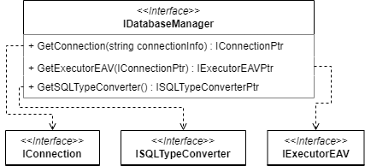
Система анализа и моделирования сценариев работы мобильной сети
Менеджер
базы данных
Менеджер базы данных
IDatabaseManager – интерфейс менеджера базы данных, с помощью которого можно получить остальные интерфейсы.
06.2024
37
Notes:
Для удобного получения всех рассмотренных здесь интерфейсов написан интерфейс менеджера базы данных. Сам менеджер базы данных является синглтоном. Больше про него нечего сказать.

Slide 38
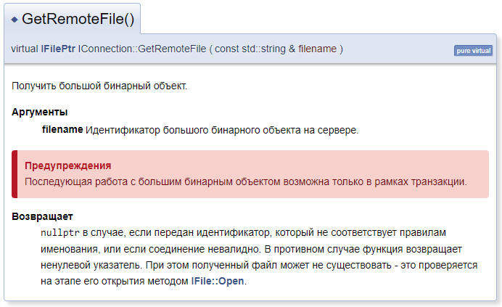
Система анализа и моделирования сценариев работы мобильной сети
Генерация
документации
Генерация документации
/// Получить большой бинарный объект.
/// \param filename Идентификатор большого бинарного объекта на сервере.
/// \warning Последующая работа с большим бинарным объектом возможна только
/// в рамках транзакции.
/// \return \c nullptr в случае, если передан идентификатор, который не
/// соответствует правилам именования, или если соединение
/// невалидно. В противном случае функция возвращает ненулевой
/// указатель. При этом полученный файл может не существовать - это
/// проверяется на этапе его открытия методом IFile::Open.
virtual IFilePtr GetRemoteFile(const std::string & filename) = 0;
Doxygen позволяет с помощью написания специальных комментариев в коде генерировать документацию к классам, методам, свободным функциям, перечислениям и т.д.
Doxygen
06.2024
38
Notes:
На систему была написана документация с использованием средства автогенерации документации Doxygen. Для этого во всех файлах с интерфейсами были написаны специальные комментарии, по которым Doxygen генерирует документацию.
На слайде изображен пример комментированного куска кода и документации, которая была для него сгенерирована.

Slide 39
Система анализа и моделирования сценариев работы мобильной сети
Подсистема хранения данных
Подсистема хранения данных
Результат
Разработана библиотека, позволяющая взаимодействовать с системой хранения данных.
Эта библиотека интегрирована в проект в виде “стадий пайплайна”, которые позволяют читать данные из БД и писать данные в БД.
Программный код библиотеки: https://github.com/Lawyar/ecsms/tree/master/libraries/database_library
Тесты на библиотеку: https://github.com/Lawyar/ecsms/tree/master/tests/database_library_tests
Документация на библиотеку: https://akandrin.github.io/database_library_docs/annotated.html
06.2024
39
Notes:
В итоге: была разработана, протестирована и задокументирована библиотека по взаимодействию с СУБД. Также данная библиотека была интегрирована в проект в виде “стадий пайплайна” по чтению из БД и записи в БД.

Slide 40
Подсистема анализа результатов проведения эксперимента
Мельник Денис, группа 382008-2

Slide 41
СПАСИБО ЗА ВНИМАНИЕ!

